Slide 1

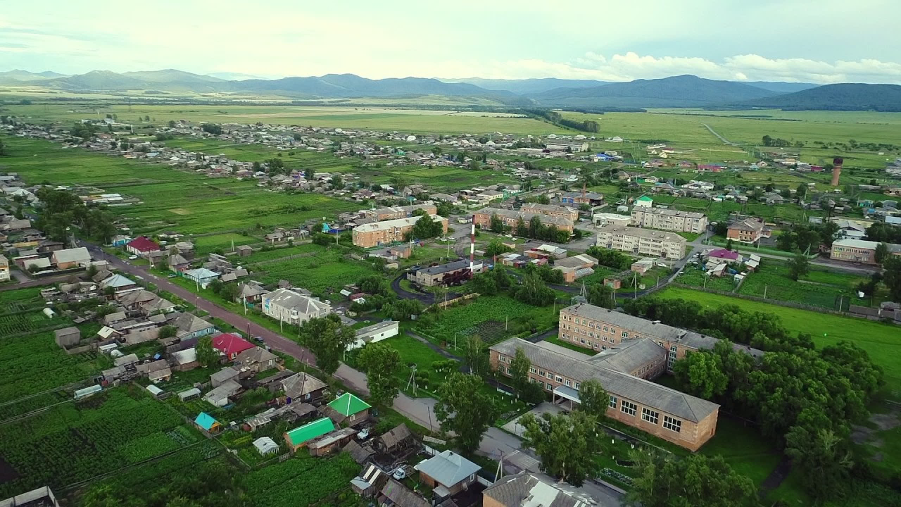

РЕСПУБЛИКА
ХАКАСИЯ
ИНВЕСТИЦИОННЫЙ ПРОФИЛЬ
МУНИЦИПАЛЬНОГО ОБРАЗОВАНИЯ БЕЙСКИЙ РАЙОН
МАТЕРИАЛ ПОДГОТОВЛЕН АДМИНИСТРАЦИЕЙ БЕЙСКОГО РАЙОНА

Slide 2
РЕСПУБЛИКА
ХАКАСИЯ
ОГЛАВЛЕНИЕ
преимущества 03
общая харакетристика 04
социально-экономические показатели 05
занятость и доходы населения 06
ресурсная база 07
социальная инфраструктура 08
оценка услуг по жизнеобеспечению 09
туризм 10
позиция предпринимателей 12
анализ интервью администрации 13
SWOT-анализ МО 14
контент анализ социальных сетей 15
организационные проблемы 16
ТОП-действия администрации 17
механизмы реализации инвестиционного профиля 18
основные организации 19
ключевые компетенции 20
специализация округа 21
планируемые к реализации инвестиционные проекты 22
диагностическая карта МО 23
меры господдержки 24
министерства, оказывающие поддержку предпринимателям 25
предложение по корректировке мер поддержки 26
образ будущего МО 27
контакты 28
ИНВЕСТИЦИОННЫЙ ПРОФИЛЬ
МО БЕЙСКИЙ РАЙОН
МАТЕРИАЛ ПОДГОТОВЛЕН АДМИНИСТРАЦИЕЙ БЕЙСКОГО РАЙОНА

Slide 3





преимущества
ПРЕИМУЩЕСТВА
МО БЕЙСКИЙ РАЙОН
РАЗВИТЫЙ СЕКТОР ДОБЫЧИ ПОЛЕЗНЫХ ИСКОПАЕМЫХ
ООО «ВОСТОЧНО-БЕЙСКИЙ РАЗРЕЗ»
ПЛОДОРОДНЫЕ ПОЧВЫ, ХОРОШИЕ ПАСТБИЩА И СЕНОКОСЫ
БОГАТОЕ ИСТОРИКО-КУЛЬТУРНОЕ НАСЛЕДИЕ
ПЕРСПЕКТИВЫ ДЛЯ РАЗВИТИЯ ТУРИСТИЧЕСКОЙ СФЕРЫ
БЛИЗОСТЬ
К г. САЯНОГОРСК
38 км
ОТНОСИТЕЛЬНАЯ БЛИЗОСТЬ К СТОЛИЦЕ РЕСПУБЛИКЕ ХАКАСИЯ
г. АБАКАН
100 КМ
УНИКАЛЬНЫЕ ПРИРОДНЫЕ И РЕКРЕАЦИОННЫЕ РЕСУРСЫ, ЗАПАСЫ КАМЕННОГО УГЛЯ, ПЕСЧАНО-ГРАВИЙНЫХ СМЕСЕЙ, ДЕЛОВОЙ ДРЕВЕСИНЫ
ИНВЕСТИЦИОННЫЙ ПРОФИЛЬ МО БЕЙСКИЙ РАЙОН

Slide 4
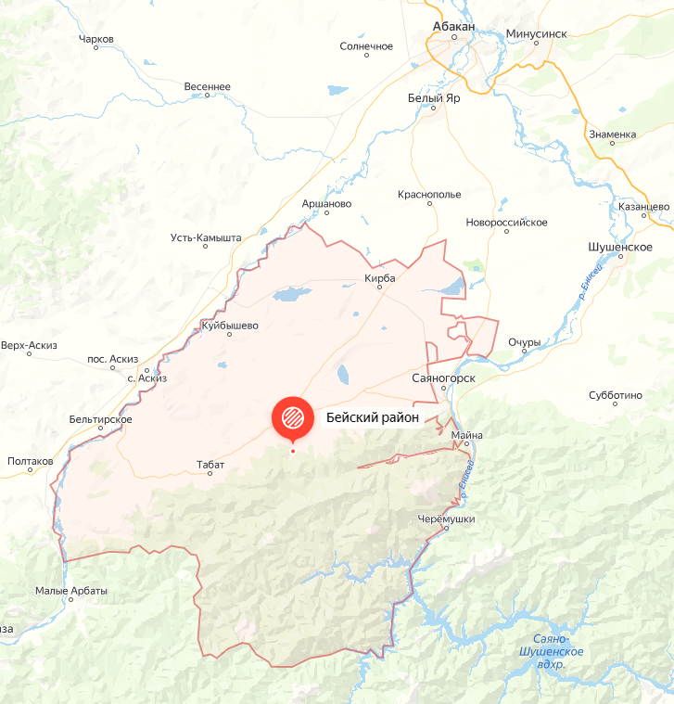




общая характеристика
ОБЩАЯ ХАРАКТЕРИСТИКА
МО БЕЙСКИЙ РАЙОН
автомобильные дороги
МО
с твёрдым покрытием (км)
202,3
17067
чел.
5431
чел.
численность населения МО, 2024 г.
население с. Бея, 2024 г.
28
453,6
тыс. га
населённых пунктов
площадь территории
ИНВЕСТИЦИОННЫЙ ПРОФИЛЬ МО БЕЙСКИЙ РАЙОН

Slide 5
социально-экономические показатели
СОЦИАЛЬНО-ЭКОНОМИЧЕСКИЕ ПОКАЗАТЕЛИ
МО БЕЙСКИЙ РАЙОН
объем инвестиций
в основной капитал млн руб.
585,2
551,9
отгружено товаров собственного производства, выполнено работ и услуг собственными силами
млрд руб.
оборот розничной торговли
млн руб.
359
427,7
345,9
21,1
24,5
20,9
фонд заработной платы (без субъектов малого предпринимательства)
млрд руб.
средняя з/п
руб.
47 206
55 506
60 764
1,5
1,8
1,5
2022
2023
2024 год*
* предварительные данные (январь-сентябрь)
ИНВЕСТИЦИОННЫЙ ПРОФИЛЬ МО БЕЙСКИЙ РАЙОН

Slide 6


занятость и доходы населения
ЗАНЯТОСТЬ И ДОХОДЫ НАСЕЛЕНИЯ
ПОКАЗАТЕЛИ | ЕД. ИЗМ | 2023 ГОД | 2024 ГОД
среднемесячная заработная плата одного работающего по полному кругу предприятий по МО Бейский район | руб. | 55 506 | 60 764
 | % | - | 109,47*
среднемесячная заработная плата по Республике Хакасия | руб. | 65 306 | 71 666
 | % | - | 109,73*
*темп роста указан в процентах к предыдущему году
СРЕДНЕМЕСЯЧНАЯ ЗАРАБОТНАЯ ПЛАТА РАБОТНИКОВ
ПО ОТРАСЛЯМ В 2023 ГОДУ
0,60%
59
чел.
регистрируемая безработица
безработные граждане*
ИНВЕСТИЦИОННЫЙ ПРОФИЛЬ МО БЕЙСКИЙ РАЙОН

Slide 7









ресурсная база
РЕСУРСНАЯ БАЗА
КЛИМАТ
МЕСТОРОЖДЕНИЯ И ПРОЯВЛЕНИЯ
резко-континентальный
средняя температура:
в январе -18℃, в июле +20℃
запасы песчано-гравийных смесей, мрамора, гранита, жадеита
запасы каменного угля
до 2,5 млрд. тонн (оценочно)
годовое количество осадков до 400 мм
ЛЕСА И ПОЧВЫ
ЗЕМЛИ
общий запас 4,3 млн. м3
общая площадь 453,6 тыс. га
более 50% территории района занимает тайга
почвы
земли с/х назначения
200 тыс. га
Плодородные почвы, хорошие пастбища и сенокосы, резко континентальный
климат с жарким летом позволяют заниматься животноводством,
выращивать зернокормовые культуры, овощи и фрукты
наличие деловой древесины
площадь пашни
90 тыс. га
ИНВЕСТИЦИОННЫЙ ПРОФИЛЬ МО БЕЙСКИЙ РАЙОН

Slide 8




социальная инфраструктура
СОЦИАЛЬНАЯ ИНФРАСТРУКТУРА
ОБРАЗОВАНИЕ
ЗДРАВОХРАНЕНИЕ
СПОРТ
КУЛЬТУРА И ИСКУССТВО
76%*
12 учреждений
552 учащихся
55
стационарных
коек
1
спортивный стадион (им. Животова)
24
клубных учреждения
дошкольного образования
1 учреждение
915 учащихся
16
фельдшерско-акушерских пунктов
37
спортивных площадок (ГТО, футбол, волейбол, хоккей)
24 библиотеки
доп.
образования
53%*
7
врачебных амбулаторий
21 учреждение
2301 учащихся
1
музей
школьного образования
1
стационарное учреждение
1 учреждение
114 учащихся
проф.
образования
*заполняемость учреждений
ИНВЕСТИЦИОННЫЙ ПРОФИЛЬ МО БЕЙСКИЙ РАЙОН

Slide 9
оценка услуг по жизнеобеспечению
ОЦЕНКА УСЛУГ ПО ЖИЗНЕОБЕСПЕЧЕНИЮ
ТРАНСПОРТНОЕ ОБСЛУЖИВАНИЕ
ОРГАНИЗАЦИЯ ТЕПЛОСНАБЖЕНИЯ
ОРГАНИЗАЦИЯ ЭЛЕКТРОСНАБЖЕНИЯ
КАЧЕСТВО АВТОМОБИЛЬНЫХ ДОРОГ
ОРГАНИЗАЦИЯ ВОДОСНАБЖЕНИЯ
ВЫВОДЫ
удовлетворительное качество услуг теплоснабжения, электроснабжения, водоснабжения и транспортного обслуживания
плохое качество автомобильных дорог
ИНВЕСТИЦИОННЫЙ ПРОФИЛЬ МО БЕЙСКИЙ РАЙОН

Slide 10
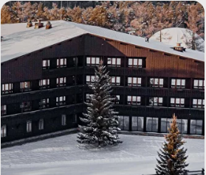
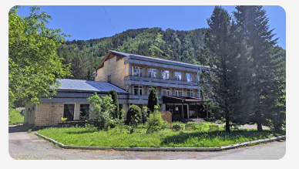

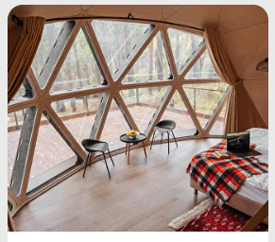
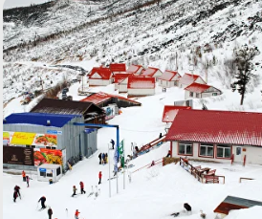

туризм
ГЛАВНЫЕ ТУРИСТИЧЕСКИЕ ДОСТОПРИМЕЧАТЕЛЬНОСТИ МО БЕЙСКИЙ РАЙОН
+5,67%
9889 человек
ЗАГОРОДНЫЙ ОТЕЛЬ «ГЛАДЕНЬКАЯ»
БАЗА ОТДЫХА ЖАРКИ
посетило туристические мероприятия и объекты в 2023 г.
23
мероприятия
в музее
количество посетивших – 4000 человек
ГЛЭМПИНГ СФЕРА
ПРИЮТ ГОРНЫЙ
география туристов
Саяногорск
Бея
Большой Монок
Богдановка
Усть-Сос
Сабинка
Дехановка
Будёновка
МУЗЕЙ ПОД ОТКРЫТЫМ НЕБОМ «УСТЬ-СОС»
ИНВЕСТИЦИОННЫЙ ПРОФИЛЬ МО БЕЙСКИЙ РАЙОН

Slide 11
туризм
ТУРИЗМ
ТУРИСТИЧЕСКИЕ МАРШРУТЫ
ОРГАНИЗОВАНЫ ТУРИСТИЧЕСКИЕ
ПЕШЕХОДНЫЕ И АВТОМОБИЛЬНЫЕ МАРШРУТЫ
1
пешеходный таёжный маршрут
«Таинственная чаша»
проходит по Бейской тайге
сплав на катамаране по реке Енисей по маршруту Летник – Сизая
5
2
пешеходный таёжный маршрут
«Познай себя»
проходит по Бейской тайге
6
водный сплав первой категории сложности по реке Абакан
пешеходный таёжный маршрут
«По забытым тропам»
проходит по Бейской тайге
3
пеший поход на гору «Сухая» (Утинская)
Точка отправления – детский лагерь Берёзка, движение вдоль реки Романова-Бея на ручей Гремячий (15 км)
7
4
пешеходный таёжный маршрут
«Знакомство с тайгой»
проходит по Бейской тайге
ИНВЕСТИЦИОННЫЙ ПРОФИЛЬ МО БЕЙСКИЙ РАЙОН

Slide 12




позиция предпринимателей
ПОЗИЦИЯ ПРЕДПРИНИМАТЕЛЕЙ*
ВЫВОД
Инвестиционный климат требует улучшений
ОСНОВНЫЕ ТРУДНОСТИ
при реализации инвестиционных проектов
Сложности с оформлением документов (большое количество документов)
Финансовые трудности (необходимость использования заемных средств для развития бизнеса)
Трудности с созданием/модернизацией инженерной инфраструктуры
ГЛАВНАЯ ПРИЧИНА
по которой компании не реализуют инвестиционные проекты
Ограниченные возможности реализации инвестиционных проектов за счёт собственных средств, сложность с привлечением заемных средств
ПРОЧИЕ ВЫВОДЫ
Текущих мер государственной поддержки недостаточно
Необходимо развивать дорожно-транспортную инфраструктуру
Необходимо развивать бизнес-инфраструктуру
*На основании опроса предпринимателей МО
ИНВЕСТИЦИОННЫЙ ПРОФИЛЬ МО БЕЙСКИЙ РАЙОН

Slide 13


анализ интервью администрации
АНАЛИЗ ИНТЕРВЬЮ АДМИНИСТРАЦИИ
ОСНОВНЫЕ ПРОБЛЕМЫ
ВОЗМОЖНЫЕ РЕШЕНИЯ
Отсутствие эффективной коммуникации между представителями бизнеса и администрацией МО
Составление дорожной карты для инвесторов, а также активное информирование предпринимателей и инвесторов о преимуществах работы с инвестиционным уполномоченным
Инвестиционный уполномоченный не может напрямую обратиться к инвестору
Самостоятельное выстраивание регулярных коммуникаций
по интересующим проектам
Отток кадров, нехватка специалистов
Содействие в релокации специалистов из других населенных пунктов
ИНВЕСТИЦИОННЫЙ ПРОФИЛЬ МО БЕЙСКИЙ РАЙОН

Slide 14
SWOT-анализ
SWOT-АНАЛИЗ
МУНИЦИПАЛЬНОГО ОКРУГА
СИЛЬНЫЕ СТОРОНЫ
СЛАБЫЕ СТОРОНЫ
Наличие запасов каменного угля, песчано-гравийных смесей, деловой древесины
Наличие земельных ресурсов для ведения сельскохозяйственного производства, развития личных подсобных и крестьянских хозяйств
Живописная природа, наличие водных ресурсов (озера, водоемы)
Низкий уровень официальной безработицы
Богатое историко-культурное наследие
Высокое зависимость МО от деятельности угледобывающих предприятий
Высокие риски ведения земледелия, так как район находится в широтах с резко-континентальным климатом
Нехватка квалифицированных кадров, отток кадров в крупные города
Высокий износ сетей теплоснабжения, водоснабжения, водоотведения
Высокая доля автомобильных дорог общего пользования местного значения, не отвечающих нормативным требованиям
Низкий уровень рождаемости
Финансовая зависимость от республиканского и федерального бюджетов
ВОЗМОЖНОСТИ
УГРОЗЫ
Участие в государственных программах по развитию сельских территорий, в том числе опорных населённых пунктов. Реализация потенциала развития через национальные проекты
Привлечение трудоспособного населения для работы в добывающей промышленности
Создание новых туристических троп / маршрутов
Привлечение инвесторов. Наличие инвестиционных площадок
Низкий уровень оплаты труда в сельском хозяйстве, недостаточный уровень развития переработки и сбыта сельскохозяйственной продукции
Возможные риски экологической обстановки
Низкий спрос на туристические услуги, отсутствие отработанного механизма по привлечению туристов
ИНВЕСТИЦИОННЫЙ ПРОФИЛЬ МО БЕЙСКИЙ РАЙОН

Slide 15
контент-анализ социальных сетей
КОНТЕНТ-АНАЛИЗ СОЦИАЛЬНЬIХ СЕТЕЙ
ПРОБЛЕМЫ
ВОЗМОЖНЫЕ РЕШЕНИЯ
Низкое качество жилищно-коммунальных услуг, высокий износ коммунальных сетей
Участие в региональных программах по капитальному ремонту и модернизации систем ЖКХ
Загрязнение окружающей среды
(Засорённость отдельных частей района, несвоевременный вывоз мусора)
Работа с региональными властями по увеличению нормативов вывоза мусора, установка дополнительных мусорных урн, контейнеров ТКО, проведение субботников (для очистки парков и скверов)
Нехватка квалифицированных специалистов в медицинских учреждениях МО
Содействие со стороны администрации в релокации медицинских работников из других населенных пунктов
В зимнее время дороги не соответствуют требованиям содержания (гололед, снег)
Увеличение нормативов вывоза снега и увеличение рейдов
снегоочистительной техники
Плохое состояние дорожного покрытия в некоторых частях МО (в т.ч. отсутствие освещения)
Участие в государственных программах по финансированию проектов ремонта
и модернизации дорожной инфраструктуры
ИНВЕСТИЦИОННЫЙ ПРОФИЛЬ МО БЕЙСКИЙ РАЙОН

Slide 16
организационные проблемы
ОРГАНИЗАЦИОННЫЕ ПРОБЛЕМЫ,
ПРЕПЯТСТВУЮЩИЕ РАЗВИТИЮ МО БЕЙСКИЙ РАЙОН
большой объём бюрократических вопросов при реализации инвестиционных проектов
бюрократические проблемы
высокий износ сетей теплоснабжения, водоснабжения
и водоотведения
инженерная инфраструктура
ключевые направления
технические проблемы
отсутствие эффективной
коммуникации между представителями крупного бизнеса и администрацией МО
кадровые проблемы
нехватка рабочих кадров
отток населения
в крупные города
ИНВЕСТИЦИОННЫЙ ПРОФИЛЬ МО БЕЙСКИЙ РАЙОН

Slide 17



ТОП-действия администрации
ТОП-ДЕЙСТВИЯ АДМИНИСТРАЦИИ
СФЕРА | ДЕЙСТВИЯ АДМИНИСТРАЦИИ | ОЧЕРЁДНОСТЬ | ВАЖНОСТЬ* | СТОИМОСТЬ** | ВРЕМЯ** | ИТОГОВЫЙ БАЛЛ
Нивелирование угрозы выбора инвестором другого муниципального образования | Использование буклетов и других информационных материалов для презентации сильных сторон и возможностей МО перед потенциальными инвесторами | ТОП-1 | 3 | 5 | 5 | 13
 | Развитие каналов информирования: модернизация сайта, использование профильных ресурсов для информирования о площадках, публикация рекламных и иных материалов на популярных интернет-ресурсах | ТОП-2 | 5 | 3 | 2 | 10
Кадровые проблемы | Организация регулярных встреч и мастер-классов предприятий со школьниками для популяризации рабочих специальностей | ТОП-1 | 5 | 5 | 4 | 14
 | Содействие в релокации работников из других населенных пунктов | ТОП-2 | 5 | 1 | 1 | 7
Развитие туризма | Привлечение крупных предприятий для участия в сельском туризме и помощь в разработке маршрутов со стороны администрации | ТОП-1 | 4 | 5 | 2 | 11
 | Организация ежегодных фестивалей с целью сохранения и развития культурного наследия округа | ТОП-2 | 4 | 3 | 3 | 10
Развитие предпринимательства | Регулярная рассылка информации о мерах поддержки со стороны администрации | ТОП-1 | 5 | 5 | 5 | 15
 | Активная работа с Фондом развития Республики Хакасия и проявление инициативы по созданию новых проектов и привлечению инвесторов | ТОП-2 | 5 | 4 | 2 | 11
*5-наибольшая важность, 1-наименьшая важность
**5-наименьшая стоимость/время, 1-наибольшая стоимость/время
ИНВЕСТИЦИОННЫЙ ПРОФИЛЬ МО БЕЙСКИЙ РАЙОН

Slide 18


МЕХАНИЗМЫ РЕАЛИЗАЦИИ ИНВЕСТИЦИОННОГО ПРОФИЛЯ
ИНВЕСТИЦИОННЫЙ ПРОФИЛЬ МО БЕЙСКИЙ РАЙОН

Slide 19
основные организации
ОСНОВНЫЕ ОРГАНИЗАЦИИ
НАИМЕНОВАНИЕ КОМПАНИИ | СФЕРА ДЕЯТЕЛЬНОСТИ | ВЫРУЧКА млн. руб. | РАБОЧИЕ чел.
ООО «Восточно-Бейский разрез» | Добыча угля, за исключением антрацита, угля коксующегося и угля бурого, открытым способом | 19 267 | 505
КФХ Баузер Ольга Викторовна | Выращивание зерновых (кроме риса), зернобобовых культур и семян масличных культур | х | х
ООО «Бейское» | Животноводство | х | х
КФХ Трейзе Андрей Александрович | Выращивание зерновых культур | х | х
ООО «Загородный Отель «Гладенькая» | Деятельность гостиниц и прочих мест для временного проживания | х | х
ООО «Жарки» | Деятельность гостиниц и прочих мест для временного проживания | х | х
х – конфиденциальные данные
ИНВЕСТИЦИОННЫЙ ПРОФИЛЬ МО БЕЙСКИЙ РАЙОН

Slide 20
ключевые компетенции
КЛЮЧЕВЫЕ КОМПЕТЕНЦИИ
ООО «Восточно-Бейский разрез»
на рынке 25 лет
самое крупное промышленное предприятие района, оказывающее стимулирующее воздействие на социально-экономическое развитие территории.
3,3 млн. тонн угля в год
ИНВЕСТИЦИОННЫЙ ПРОФИЛЬ МО БЕЙСКИЙ РАЙОН

Slide 21


специализация округа
СПЕЦИАЛИЗАЦИЯ ОКРУГА И ТРЕНДЫ РАЗВИТИЯ
СПЕЦИАЛИЗАЦИЯ
ТРЕНД
ЭФФЕКТЫ
РЕЗУЛЬТАТЫ
ДОБЫВАЮЩАЯ ПРОМЫШЛЕННОСТЬ
добыча каменного угля
следование концепции устойчивого развития
формирование имиджа социально-ответственной компании
рост объёмов производства и доходов
усиление позиции местных предприятий
создание новых рабочих мест
СЕЛЬСКОЕ ХОЗЯЙСТВО
выращивание с/х культур
развитие системы переработки с/х продукции
повышение технологичности производства и функциональности оборудования и машин
рост объёмов производства сельскохозяйственной продукции и доходов
усиление позиции местных предприятий
ДЕЯТЕЛЬНОСТЬ АДМИНИСТРАТИВНАЯ
И СОПУСТВУЮЩИЕ ДОПОЛНИТЕЛЬНЫЕ УСЛУГИ
туризм
всестороннее развитие сельского туризма
рост популярности МО, а также увеличение интереса трудоспособного населения к работе в местных организациях
увеличение туристического потока, привлечение кадров на предприятия
повышение туристической привлекательности округа
ИНВЕСТИЦИОННЫЙ ПРОФИЛЬ МО БЕЙСКИЙ РАЙОН

Slide 22



планируемые к реализации инвестиционные проекты
ПЛАНИРУЕМЫЕ К РЕАЛИЗАЦИИ ИНВЕСТИЦИОННЫЕ ПРОЕКТЫ
НАИМЕНОВАНИЕ КОМПАНИИ | СФЕРА ДЕЯТЕЛЬНОСТИ | ИНВЕСТИЦИИ млн. руб. | СРОКИ РЕАЛИЗАЦИИ
Акционерное общество "РУСАЛ САЯНАЛ" | Проект GREENFIELD «Строительство нового завода по производству алюминиевой фольги и ленты мощностью 55,2 тыс. тонн» | х | 2026-2033
Акционерное общество "РУСАЛ САЯНАЛ" | Проект BROWNFIELD «Строительство литейно-прокатного цеха по производству холоднокатаной ленты | х | 2027-2032
ООО "Восточно-Бейский разрез" | Строительство обогатительной фабрики | х | 2019-2030
Акционерное общество "Русский алюминий" | Инвестиционный проект развития горнолыжного курорта "Гладенькая" | х | 2023-2030
ИНВЕСТИЦИОННЫЙ ПРОФИЛЬ МО БЕЙСКИЙ РАЙОН

Slide 23
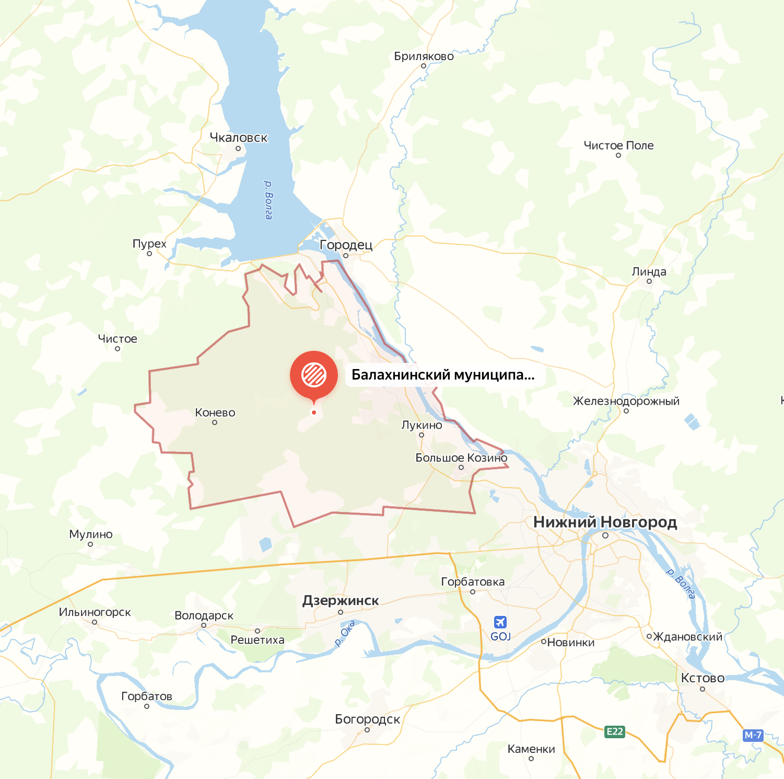





свободные инвестиционные площадки
СВОБОДНЫЕ ИНВЕСТИЦИОННЫЕ ПЛОЩАДКИ (Добавить инф. про ОЭЗ)
15
1
индустриальный парк
11
Greenfield ов
ИНВЕСТИЦИОННЫХ ПЛОЩАДОК
4
Brownfield'a
Городец
2
ТАРИФЫ
2
Балахна
131,8 руб.
горячая вода (м3)
6,6 руб.
природный газ (м3)
8
1
1
35,3 руб.
холодная вода (м3)
3 руб.
электроэнергия (кВт ч.)
Нижний Новгород
48,9 руб.
водоотведение (м3)
1575,5 руб.
отопление (за ед. энергии)
Ознакомиться с подробной информацией о площадках, точках подключения, ресурсных мощностях, транспортной и инженерной инфраструктуре можно на сайте … (добавить ссылку)
…
количество свободных инвестиционных площадок
Ознакомиться с реестром муниципального имущества в округе можно на сайте … (добавить ссылку)
объекты электроснабжения
индустриальный парк
ИНВЕСТИЦИОННЫЙ ПРОФИЛЬ (НАИМЕНОВАНИЕ ВАШЕГО МУНИЦИПАЛИТЕТА)

Slide 24

методология разработки
ДИАГНОСТИЧЕСКАЯ КАРТА МО ПО РАБОТЕ С ИНВЕСТОРАМИ И МЕХАНИЗМ РАБОТЬI С НИМИ
КАК ЕСТЬ
КАК ДОЛЖНО БЫТЬ
ИНФОРМИРОВАНИЕ ИНВЕСТОРОВ И ПРЕДПРИНИМАТЕЛЕИ
Сайт администрации, регулярная коммуникация с предпринимателями (рассылки на почты предпринимателей, звонки, ежегодные встречи)
Сайт администрации, статьи на сайтах для инвесторов и предпринимателей, регулярная коммуникация: с предпринимателями (почтовая рассылка, звонки, общий чат администрации с предпринимателями)
РАСПРЕДЕЛЕНИЕ ПЛОЩАДОК
Не всегда достаточно инвесторов для проведения тендерной процедуры
Привлечение инвесторов для распределения площадок через тендерную процедуру
ИНФРАСТРУКТУРА
НА ИНВЕСТИЦИОННЫХ ПЛОЩАДКАХ
Создание инфраструктуры по запросу инвестора
Создание инженерной и транспортной инфраструктуры
до прихода инвестора на объект с целью экономии времени
РАБОТА С ИНВЕСТОРАМИ
БЕЗ ИНВЕСТИЦИОННОГО ПЛАНА
Проводятся переговоры и осмотр инвестиционных площадок по запросу инвестора
Создание проектной команды, которая составляет инвестиционные планы и выводит проекты на площадки
РЕШЕНИЕ И УСКОРЕНИЕ РАССМОТРЕНИЯ АДМИНИСТРАТИВНЫХ ВОПРОСОВ
Личное сопровождение и контроль инвестиционным уполномоченным каждого крупного проекта на всех стадиях его реализации
Личное сопровождение и контроль инвестиционным уполномоченным совместно с Агентством инвестиционного развития Республики Хакасия каждого крупного проекта на всех стадиях его реализации
РАБОТА С ПОТЕНЦИАЛЬНЫМИ ИНВЕСТОРАМИ
Подготовка к возможному приходу инвесторов
при возникновении интереса с их стороны
Подготовка к возможному приходу инвесторов, создание информационно-аналитических буклетов, сохранение контактов потенциальных инвесторов, составления списка для дальнейшей регулярной коммуникации
РАБОТА С РЕАЛИЗОВАННЫМИ ПРОЕКТАМИ НА ИНВЕСТИЦИОННЫХ ПЛОЩАДКАХ
Регулярная обратная связь и помощь
с дальнейшим развитием в случае необходимости
Регулярная обратная связь и помощь
с дальнейшим развитием в случае необходимости
ИНВЕСТИЦИОННЫЙ ПРОФИЛЬ МО БЕЙСКИЙ РАЙОН

Slide 25





меры господдержки
МЕРЫ ГОСУДАРСТВЕННОЙ ПОДДЕРЖКИ
МОЙ БИЗНЕС 19
ФОНД РАЗВИТИЯ РЕСПУБЛИКИ ХАКАСИЯ
МИНИСТЕРСТВО ЭКОНОМИЧЕСКОГО РАЗВИТИЯ РЕСПУБЛИКИ ХАКАСИЯ
ГАРАНТИЙНЫЙ ФОНД ХАКАСИИ
МИКРОКРЕДИТНАЯ КОМПАНИЯ ХАКАСИИ
РЕСПУБЛИКАНСКИЙ ФОНД
ИНВЕСТИЦИОННЫЙ ПРОФИЛЬ МО БЕЙСКИЙ РАЙОН

Slide 26






меры господдержки
МИНИСТЕРСТВА И ВЕДОМСТВА, ОКАЗЫВАЮЩИЕ ПОДДЕРЖКУ ПРЕДПРИНИМАТЕЛЯМ И ИНВЕСТОРАМ
МИНИСТЕРСТВО СТРОИТЕЛЬСТВА РЕСПУБЛИКИ ХАКАСИЯ
МИНИСТЕРСТВО ЭКОНОМИЧЕСКОГО РАЗВИТИЯ РЕСПУБЛИКИ ХАКАСИЯ
ГОСУДАРСТВЕННЫЙ КОМИТЕТ ЦИФРОВОГО РАЗВИТИЯ И СВЯЗИ РЕСПУБЛИКИ ХАКАСИЯ
МИНИСТЕРСТВО КУЛЬТУРЫ РЕСПУБЛИКИ ХАКАСИЯ
МИНИСТЕРСТВО ЖИЛИЩНО-КОММУНАЛЬНОГО ХОЗЯЙСТВА И ЭНЕРГЕТИКИ РЕСПУБЛИКИ ХАКАСИЯ
МИНИСТЕРСТВО ИМУЩЕСТВЕННЫХ И ЗЕМЕЛЬНЫХ ОТНОШЕНИЙ РЕСПУБЛИКИ ХАКАСИЯ
МИНИСТЕРСТВО СЕЛЬСКОГО ХОЗЯЙСТВА И ПРОДОВОЛЬСТВИЯ РЕСПУБЛИКИ ХАКАСИЯ
АДМИНИСТРАЦИЯ БЕЙСКОГО РАЙОНА РЕСПУБЛИКИ ХАКАСИЯ
ИНВЕСТИЦИОННЫЙ ПРОФИЛЬ МО БЕЙСКИЙ РАЙОН

Slide 27





предложения по корректировке
ПРЕДЛОЖЕНИЯ ПО КОРРЕКТИРОВКЕ МЕР ФИНАНСОВОЙ И ОРГАНИЗАЦИОННОЙ ПОДДЕРЖКИ ПРОЕКТОВ
УМЕНЬШЕНИЕ КОЛИЧЕСТВА
И СРОКОВ ПРОЦЕДУР,
НЕОБХОДИМЫХ
ДЛЯ ПОЛУЧЕНИЯ
ИНВЕСТИЦИОННОЙ
ПЛОЩАДКИ
СОЗДАНИЕ ПРОЕКТНОГО
ОФИСА НА УРОВНЕ РЕСПУБЛИКИ ХАКАСИЯ, КОТОРЫЙ БУДЕТ
ЗАНИМАТЬСЯ ОЦЕНКОЙ И ПРОРАБОТКОЙ
ИНВЕСТИЦИОННЫХ
ПРОЕКТОВ
АКТИВНАЯ ИНФОРМАЦИОННАЯ И КОНСУЛЬТАЦИОННАЯ ПОДДЕРЖКА ПРЕДПРИНИМАТЕЛЕЙ
УМЕНЬШЕНИЕ КОЛИЧЕСТВА БЮРОКРАТИЧЕСКИХ ПРОЦЕДУР ДЛЯ ПОЛУЧЕНИЯ МЕР ПОДДЕРЖКИ
ПЕРЕНОС ПРОЦЕДУР В ЭЛЕКТРОННЫЙ ВИД ДЛЯ СОКРАЩЕНИЯ ВРЕМЕННЫХ ИЗДЕРЖЕК
СНИЖЕНИЕ НАЛОГОВЫХ СТАВОК ДЛЯ МСП
ИНВЕСТИЦИОННЫЙ ПРОФИЛЬ МО БЕЙСКИЙ РАЙОН

Slide 28






образ будущего
ОБРАЗ БУДУЩЕГО
ЭФФЕКТИВНАЯ РАБОТА С ИНВЕСТОРАМИ
СОЦИАЛЬНАЯ ИНФРАСТРУКТУРА
создана дорожная карта по работе с инвесторами
на уровне Республики Хакасия создан проектный офис, осуществляющий поддержку инвесторов
созданы новые точки притяжения
улучшена работа учреждений и сокращено число жалоб от населения
100% компаний знакомы
с инвестиционным уполномоченным
проведён ремонт коммунальных сетей
ЭФФЕКТИВНАЯ РАБОТА С ИНВЕСТОРАМИ
созданы новые особые экономические зоны
организованы ежегодные фестивали, которые пользуются спросом у туристов
ИНВЕСТИЦИОННЫЙ ПРОФИЛЬ МО БЕЙСКИЙ РАЙОН

Slide 29




контакты
КОНТАКТЫ
АДМИНИСТРАЦИЯ БЕЙСКОГО РАЙОНА
ИНВЕСТИЦИОННЫЙ УПОЛНОМОЧЕННЫЙ
655770, Республика Хакасия, Бейский района, с. Бея, ул. Площадь Советов, д. 20
8 (39044) 3-20-00
ЗОЛОТУХИНА ОЛЬГА ВИКТОРОВНА
8 (39044) 3-20-19 (108)
mo-beya@r-19.ru
начальник экономического отдела
zovbeya_74@mail.ru
ЦЕНТР ПОДДЕРЖКИ ПРЕДПРИНИМАТЕЛЬСТВА
РЕСПУБЛИКИ ХАКАСИЯ
655010, Республика Хакасия, г. Абакан, пр-т. Дружбы Народов, д.2а, стр.1, помещение 4Н.
8 (3902) 248-148
fondrh_cpp@mail.ru
ИНВЕСТИЦИОННЫЙ ПРОФИЛЬ МО БЕЙСКИЙ РАЙОН

